Slide 1

AGENDAMENTO DE CONSULTAS MÉDICAS - TRABALHO INTERDISCIPLINAR
Integrantes: Isabel Matos, Júlia Reis, Luiz Henrique Ramos, Rafael Augusto Vieira

Slide 2
Introdução AO PROJETO
Este trabalho consiste no desenvolvimento de um sistema que auxilie o cliente a gerenciar com mais eficácia o consultório de endocrinologia. Este sistema deve possuir tudo o que ele precisa para que isso seja possível e deve sanar as insatisfações apresentadas

Slide 3
Objetivo
Criar um sistema de agendamento e gerenciamento de consultas médicas e de pacientes de um consultório de endocrinologia.
Análise do sistema atual (Hi Doctor) utilizado pelo médico;
Identificar as funcionalidades utilizadas pelo médico e as podem ser descartadas;
Identificar as insatisfações com o sistema.

Slide 4
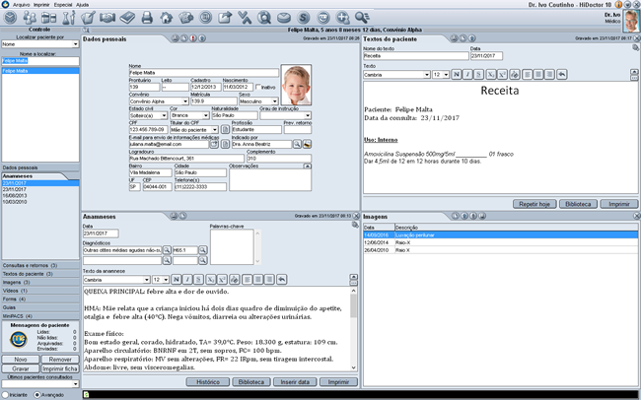
Hi DOCtor

Slide 5
problema
O médico apresentou as seguintes insatisfações:
Não é possível localizar um cliente no sistema por meio de busca pela sua cidade;
O software poderia ser mais atrativo;
A necessidade de sincronizar aparelhos toda vez que o software é utilizado em outro dispositivo;
Falta da opção de preenchimento de formulário para pedidos de exames.

Slide 6
Requisitos funcionais
 | Descrição do Requisito | Prioridade | Complexidade
1 | Cada usuário deverá possuir seu login e senha | alta | baixa
2 | Os dois usuários poderão cadastrar pacientes | alta | média
3 | Os dois usuários poderão marcar consultas na agenda do sistema | alta | alta
4 | Os dois usuários deverão ter acesso à lista de pacientes | alta | baixa
5 | Os dois usuários deverão conseguir localizar pacientes por meio de busca por nome, sobrenome, cidade, telefone, entre outros. | alta | alta
6 | O médico deverá cadastrar prontuários de pacientes | alta | média

Slide 7
 | Descrição do Requisito | Prioridade | Complexidade
7 | Os dois usuários deverão ter acesso ao perfil de cada paciente com seus dados pessoais | alta | média
8 | O médico deverá cadastrar pedidos de exame | alta | média
9 | Os dois usuários deverão ter acesso à uma agenda, com todas as consultas em suas respectivas datas e horários | alta | média
10 | Os dois usuários poderão excluir cadastros de pacientes | média | média
11 | Os dois usuários poderão desmarcar consultas na agenda do sistema | média | média
12 | Os dois usuários poderão remarcar consultas na agenda do sistema | média | média
13 | O médico poderá modificar prontuários já cadastrados | média | média
14 | O médico deverá ter acesso ao prontuário de cada paciente | média | média
Clique para adicionar texto

Slide 8
Conclusão
O cliente aprovou o software desenvolvido pelo grupo e se mostrou satisfeito com o resultado alcançado.
As mudanças que foram solicitadas para o novo sistema foram resolvidas da melhor forma possível.
O trabalho foi uma oportunidade de crescimento tanto pessoal quanto para trabalho em equipe.

Slide 9
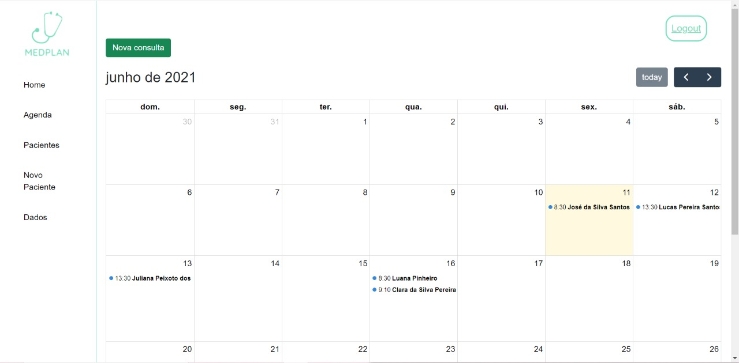
Apresentação da aplicação:
Interface que apresenta o calendário que exibe as consultas dos pacientes:

Slide 10
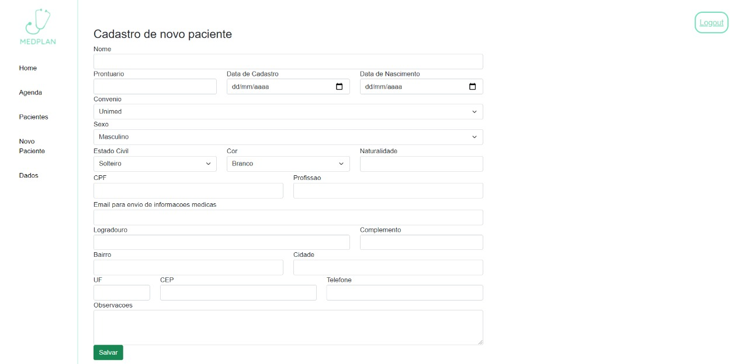
Apresentação da aplicação:
Interface que apresenta todos os dados necessários para cadastrar um novo paciente:

